Slide 1
Бюджет
для граждан
Городского округа
Электросталь
По итогам 2021 года

Slide 2
Содержание
Обращение к жителям городского округа Электросталь
Нормативная база формирования проекта бюджета
Коротко о бюджете
Участие граждан в бюджетном процессе
Обеспечение открытости и прозрачности бюджетного процесса
Что нужно знать о бюджетной системе?
Что нужно знать о бюджетном процессе в г.о. Электросталь
Основные задачи и приоритеты бюджетной политики городского округа Электросталь
Основные показатели социально-экономического развития городского округа Электросталь
Доходы и расходы бюджета
Динамика бюджета городского округа
Доходы бюджета городского округа, их структура
Расходы бюджета городского округа, их структура
Меры социальной поддержки населения
Информация о ставках местных налогов и льготах
Муниципальные программы городского округа
Социально-значимые события и проекты городского округа
Информация для обратной связи
..………………………………...3
……………………………………….4
…………………………………………………………………………...5
…………………………………………………...6
………………………...7
……………………………………………………8
…………………………….9
………………………………………………………………………………..11
………………………………………………………………………..12
………………………………………………………………...13
…………………………………………………….15
………………………………………16
……………………………………...25
………………………………………………….30
………………………………………31
………………………………………….35
……………………………49
…………………………………………………………..52

Slide 3
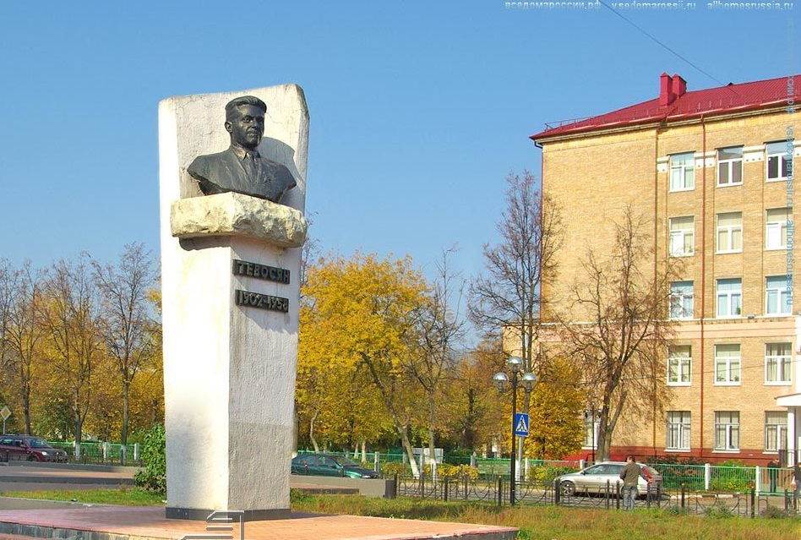
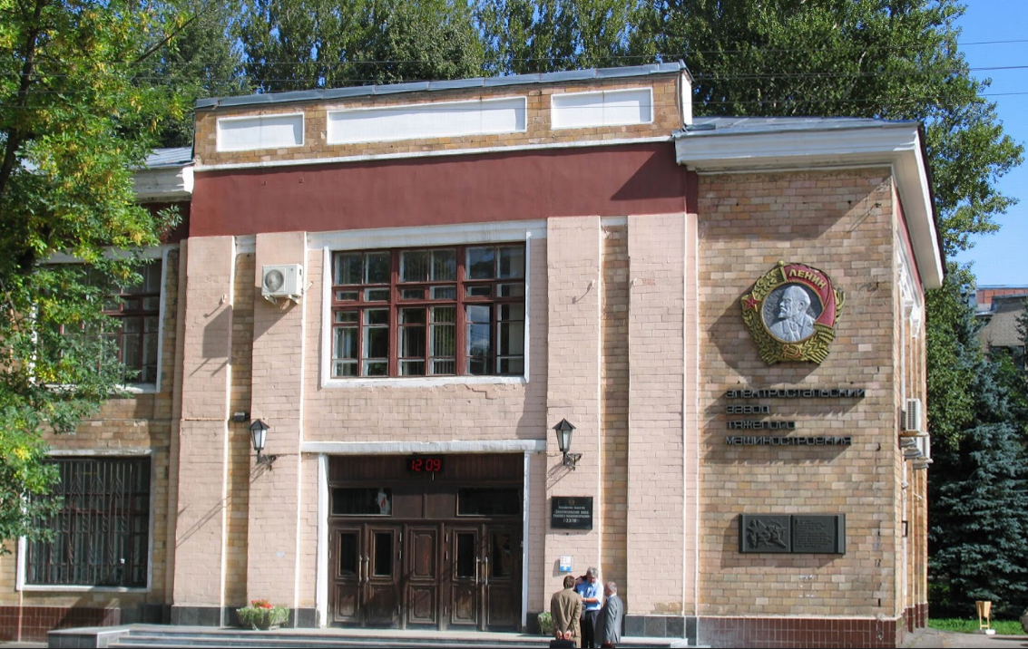
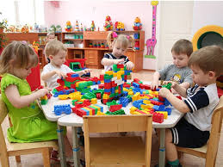
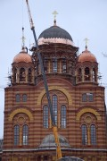
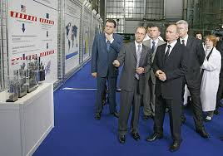
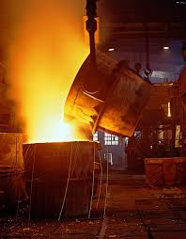
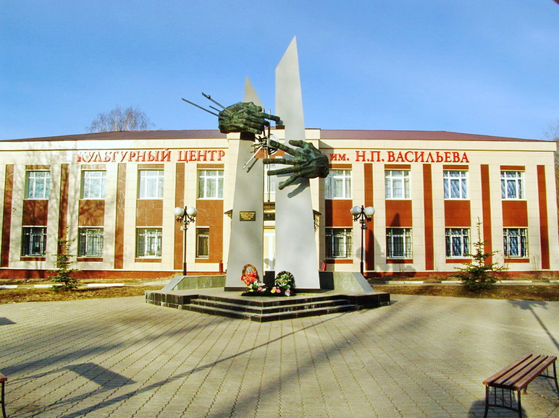
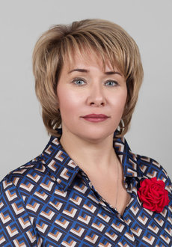
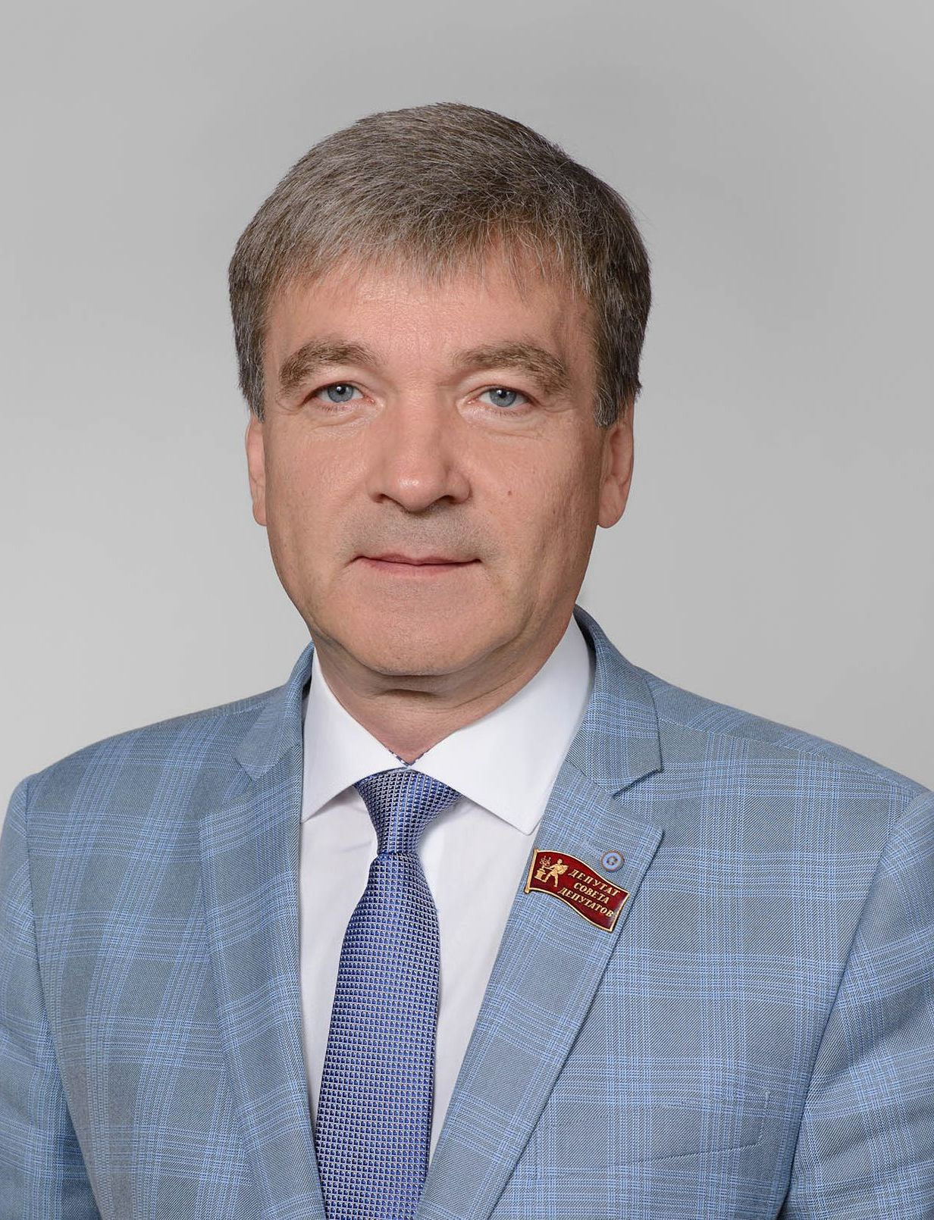
Уважаемые жители городского округа Электросталь Московской области!
Предлагаем Вашему вниманию "Бюджет для граждан", подготовленный на основе показателей бюджета городского округа Электросталь Московской области по итогам 2021 года, решения Совета депутатов городского округа Электросталь Московской области от 16.12.2021 № 105/22.
Представленная информация в доступной форме рассказывает широкому кругу лиц о бюджетной системе и бюджете города и его основных показателях, ведь жители города, являясь налогоплательщиками, потребителями государственных и муниципальных услуг и, по сути, источником правовых норм, которые закрепляют формат распределения общественных благ, должны быть уверены в том, что передаваемые ими в распоряжение города средства используются прозрачно и эффективно, приносят конкретные результаты как для общества в целом, так и для каждой семьи, для каждого человека.
Глава городского округа
Электросталь
Волкова Инна Юрьевна
Председатель Совета депутатов городского округа Электросталь
Мироничев Олег Иванович

Slide 4
Нормативная база формирования проекта бюджета городского округа Электросталь:
Федеральный закон от 06 октября 2003 года № 131-ФЗ «Об общих принципах организации местного самоуправления в Российской Федерации»;
Бюджетный кодекс Российской Федерации;
Устав городского округа Электросталь Московской области;
Положение о бюджетном процессе в городском округе Электросталь Московской области;
решение Совета депутатов городского округа Электросталь Московской области от 17 декабря 2020 № 25/8 "О бюджете городского округа Электросталь Московской области на 2021 год и на плановый период 2022 и 2023 годов" (с изменениями)

Slide 5
Коротко о бюджете
Бюджет — форма образования и расходования денежных средств, предназначенных для финансового обеспечения задач и функций государства и местного самоуправления.
Бюджет для граждан - это упрощенная версия бюджетного документа, которая использует неформальный язык и доступные форматы, чтобы облегчить для граждан понимание бюджета.
Бюджетная система Российской Федерации основанная на экономических отношениях и государственном устройстве Российской Федерации совокупность федерального бюджета, бюджета субъектов Российской Федерации, местных бюджетов и бюджетов государственных внебюджетных фондов.
Бюджетный процесс — деятельность органов местного самоуправления и иных участников по составлению и рассмотрению проектов бюджетов, утверждению и исполнению бюджетов, контролю за их исполнением, осуществлению бюджетного учета, составлению, внешней проверке, рассмотрению и утверждению бюджетной отчетности.
Сбалансированность бюджета — основной принцип формирования бюджета, при котором объем доходов равен объему расходов. При превышении объема доходов над объемом расходов возникает профицит бюджета, при превышении объема расходов над объемом доходов возникает бюджетный дефицит.

Slide 6
Коротко о бюджете
Доходы бюджета - поступающие в бюджет денежные средства, за исключением средств, являющихся в соответствии с Бюджетным Кодексом Российской Федерации источниками финансирования дефицита бюджета.
Дотации - межбюджетные трансферты, предоставляемые на безвозмездной и безвозвратной основе без установления направлений их использования.
Иные межбюджетные трансферты - это целевые трансферты, представление на осуществление части полномочий по решению вопросов регионального (местного) значения в соответствии с заключенными соглашениями.
Субсидии - межбюджетные трансферты, предоставляемые в целях софинансирования расходных обязательств, возникающих при выполнении полномочий органов местного самоуправления.
Расходы бюджета - выплачиваемые из бюджета денежные средства, за исключением средств, являющихся в соответствии с Бюджетным Кодексом Российской Федерации источниками финансирования дефицита бюджета.

Slide 7
Участие граждан в бюджетном процессе
Уплата налогов гражданином.
Получение гражданином государственных и муниципальных услуг.
Предоставление гражданину открытой информации о бюджете.
Ежегодно проводятся публичные слушания по обсуждению проекта бюджета на следующий финансовый год и на плановый период и по исполнению бюджета за отчетный период. Бюджет принимается с учетом предложений жителей города, данных в ходе публичных слушаний.
Налогоплательщик формирует бюджет
Налогоплательщик осуществляет контроль
Налогоплательщик получает услуги

Slide 8
Обеспечение открытости и прозрачности бюджетного процесса
Общедоступные публичные материалы о проекте бюджета и ежемесячные отчеты о его исполнении;
Информация о показателях бюджета в общедоступной форме "Бюджет для граждан";
Проведение антикоррупционной экспертизы нормативно-правовых актов;
Проведение публичных слушаний по проекту бюджета и по принятию отчета об исполнении бюджета;
Общественный контроль;
Проведение контрольных мероприятий контролирующими органами.

Slide 9
Что нужно знать о бюджетной системе?
К бюджетам бюджетной системы Российской Федерации относятся:
Федеральный уровень
Федеральный бюджет
Бюджеты государственных внебюджетных фондов
Региональный уровень
Бюджеты субъектов Российской Федерации
Бюджеты территориальных государственных внебюджетных фондов
Местные бюджеты

Slide 10
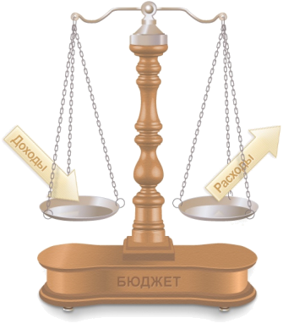
Что нужно знать о бюджетном процессе в городском округе Электросталь?
Бюджетный процесс состоит из этапов:
Участники бюджетного процесса:
глава городского округа;
Совет депутатов;
администрация;
главные распорядители (распорядители) бюджетных средств;
главные администраторы (администраторы) доходов бюджета;
главные администраторы (администраторы) источников финансирования дефицита бюджета;
КОНТРОЛЬНО-СЧЕТНАЯ ПАЛАТА ГОРОДСКОГО ОКРУГА Электросталь московской области;
получатели бюджетных средств;
финансовое управление;
иные органы, на которые законодательством Российской Федерации, Московской области возложены бюджетные, налоговые и иные полномочия.
Июнь-октябрь 2021 г.
Составление проекта бюджета на 2022 год и плановый период 2023 и 2024 годов
Ноябрь-декабрь 2021 г.
Исполнение бюджета в 2022 году
Май
2022 г.
Рассмотрение и утверждение годового отчета об исполнении бюджета за 2021 год
Рассмотрение бюджета на 2022 год и плановый период 2023 и 2024 годов
Утверждение бюджета на 2022 год и плановый период 2023 и 2024 годов
Формирование отчета об исполнении бюджета за 2021 год и предоставление его в Министерство экономики и финансов Московской области
Проведение публичных слушаний на 2022 год и плановый период 2023 и 2024 годов
Декабрь 2021 г.
Январь-февраль
2022 г.
Январь-декабрь 2022 г.
Апрель
2022 г.
Проведение публичных слушаний по исполнению бюджета за 2021 год

Slide 11
При формировании бюджета городского округа Электросталь на 2021 год учтены:
Положения послания Президента Российской Федерации Федеральному Собранию Российской Федерации, определяющие бюджетную политику;
Указы Президента Российской Федерации;
Основные направления бюджетной и налоговой политики;
Изменения федерального, регионального и местного законодательства;
Прогноз социально-экономического развития городского округа Электросталь Московской области;
Муниципальные программы городского округа.

Slide 12
Основные задачи и приоритеты бюджетной политики городского округа Электросталь
Устойчивое экономическое развитие городского округа Электросталь;
Формирование "программного" бюджета городского округа, исходя из четкой приоритизации и необходимости безусловного исполнения действующих расходных обязательств, в том числе с учётом их оптимизации и повышения эффективности их исполнения;
Создание условий для оказания качественных муниципальных услуг на основе муниципального задания;
Повышение эффективности распределения бюджетных средств, ответственного подхода к принятию новых расходных обязательств с учётом их социально-экономической значимости.

Slide 13
ОСНОВНЫЕ ПОКАЗАТЕЛИ СОЦИАЛЬНО-ЭКОНОМИЧЕСКОГО РАЗВИТИЯ ГОРОДСКОГО ОКРУГА ЭЛЕКТРОСТАЛЬ
С учетом параметров прогноза социально-экономического развития городского округа Электросталь на 2022-2024 годы определены основные параметры проекта бюджета городского округа Электросталь на трехлетний период.
Показатели | Единицы измерения | 2020 отчет | 2021 отчет | 2022 план | 2023 прогноз | 2024 прогноз
Численность постоянного населения (на конец года) | человек | 160 337 | 156 710 | 158 960 | 158 811 | 158 811
Численность официально зарегистрированных безработных | человек | 1 741 | 540 | 666 | 530 | 337
Среднемесячная номинальная начисленная заработная плата работников по крупным и средним организациям | рубль | 53 302,3 | 58 261,0 | 58 713,1 | 62 243,6 | 65 332,8
Фонд заработной платы по крупным и средним организациям | млн. рублей | 19 301,4 | 19 643,2 | 21 260,0 | 22 762,5 | 24 147,0
Среднесписочная численность по крупным и средним организациям | человек | 30 176 | 28 073 | 30 175 | 30 475 | 30 800
Оборот розничной торговли по крупным и средним организациям (без организаций с численностью работающих менее 15 человек) | млн. рублей | 27 267,6 | 25 343,14 | 30 914,2 | 32 698,0 | 34 992,1
Инвестиции в основной капитал за счет всех источников финансирования (без субъектов малого предпринимательства и объемов инвестиций, не наблюдаемых прямыми статистическими методами) | млн. рублей | 3 768,87 | 11 496,3 | 4 080,0 | 4 190,0 | 4 250,0
Объем отгруженных товаров собственного производства, выполненных работ и услуг собственными силами по промышленным видам деятельности по крупным и средним организациям (без организаций с численностью работающих менее 15 человек) | млн. рублей в ценах соответствующих лет | 52 536,4 | 54 468,3 | 49 432,4 | 51 212,2 | 53 336,3
Число малых и средних предприятий, включая микропредприятия (на конец года) | единица | 1 935 | 1 895 | 1 925 | 1 975 | 2 068
Ввод в эксплуатацию жилых домов, построенных за счет всех источников финансирования | тыс. кв. м общей площади | 15,81 | 3,85 | 15,66 | 7,7 | 33,66
Уровень обеспеченности населения жильем (на конец года) | кв. м на человека | 22,32 | 22,6 | 22,91 | 23,04 | 23,18
Индекс потребительских цен | % на конец года | 102,7 | 105,2 | 103,8 | 104,0 | 104,0

Slide 14
Доходы и расходы бюджета
Доходы бюджета
это денежные средства, поступающие в безвозмездном и безвозвратном порядке согласно законодательству Российской федерации в распоряжение органов государственной власти Российской Федерации, субъектов Российской Федерации и муниципальных образований.
Расходы бюджета
это денежные средства, направленные на финансовое обеспечение задач и функций государственного и местного самоуправления.
Налоговые доходы
Поступления от уплаты налогов, предусмотренных Налоговым кодексом Российской Федерации
Налог на доход физических лиц
Налог на имущество физических лиц
Налог на совокупный доход
Госпошлина
Акцизы
Неналоговые доходы
Платежи в виде штрафов, санкций за нарушение законодательства, платежи за пользование имуществом государства, средства самообложения граждан
Арендная плата за земельные участки
Продажа имущества
Пользование природными ресурсами
Штрафы, санкции
Безвозмездные поступления
Средства, которые поступают в бюджет безвозмездно (денежные средства, поступающие из вышестоящего бюджета (например, дотация из областного бюджета), а также безвозмездные перечисления от физических и юридических лиц)
Субсидии
Дотации
земельный налог
Доходы от сдачи в аренду имущества
Субвенции
Иные межбюджетные трансферты
Бюджет
Образование
Социальная сфера
Культура
Дороги и ЖКХ
Спорт и молодежная политика

Slide 15
Основные параметры бюджета городского округа Электросталь
за 2021 год
Образование
Социальная сфера
Культура
Дороги и ЖКХ
Спорт и молодежная политика
Бюджет
Доходы бюджета:
План 5 315,6 млн. руб.
Факт 5 378,0 млн. руб.
Расходы бюджета:
План 5 510,5 млн. руб.
Факт 5 356,7 млн. руб.
Дефицит / Профицит бюджета:
План -194,9 млн. руб.
Факт +21,3 млн. руб.

Slide 16
Основные параметры бюджета г.о. Электросталь за 2021 год
Наименование показателя | 2019 г. | 2020 г. | 2021 г. План факт |  | 2022 г. | 2023 г. | 2024 г.
Общий объем доходов, млн. руб. | 5 637,7 | 6 431,7 | 5 315,6 | 5 378,0 | 5 773,1 | 5 434,4 | 5 551,6
Общий объем расходов, млн. руб. | 5 749,1 | 6 597,1 | 5 510,5 | 5 356,7 | 5 831,1 | 5 434,4 | 5 551,6
Дефицит (-) / профицит (+) бюджета, млн. руб. | -111,4 | -165,5 | -194,9 | 21,3 | -58,0 | - | -
Верхний предел муниципального долга на 1 января, млн. руб. | 420,0 | 545,4 | 655,3 | 650,0 | 650,0 | 650,0 | 650,0
Предельный объем муниципального долга, млн. руб. | 851,0 | 1 307,6 | 1 442,4 | 1 690,0 | 1 370,0 | 1 170,0 | 1 170,0
Объем муниципального долга, млн. руб. | 380,0 | 515,0 | Х | Х | Х | Х | Х

Slide 17
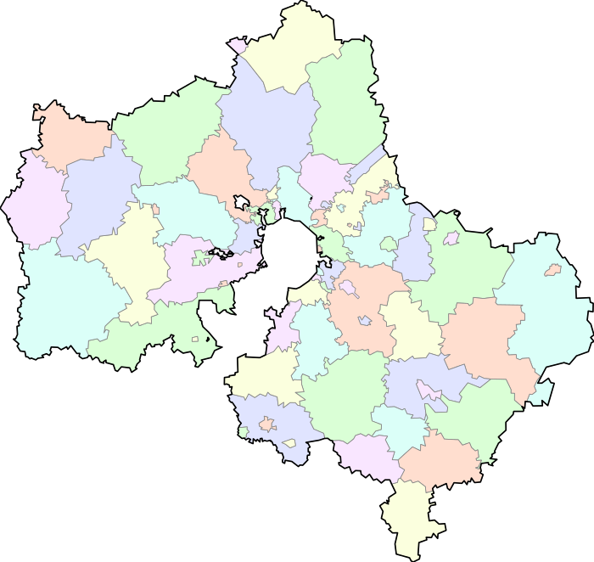
Основные характеристики бюджета за период 2019 - 2024 г.г.
Московская область

Slide 18
Динамика доходов бюджета 2020-2024 г.г., млн. руб.

Slide 19
Динамика доходов на душу населения г.о.Электросталь
Наименование показателя | 2019 г. | 2020 г. | 2021 г. | 2022 г. | 2023 г. | 2024 г.
Налоговые доходы на душу населения, тыс. рублей | 12,6 | 13,8 | 14,5 | 14,8 | 14,8 | 14,6
Неналоговые доходы на душу населения, тыс. рублей | 2,4 | 2,3 | 2,7 | 2,2 | 2,1 | 2,1

Slide 20
Динамика собственных доходов бюджета городского округа за 2019-2021 годы

Slide 21
Планируемые доходы бюджета городского округа на 2022 год и плановый период 2023 и 2024 годов

Slide 22
Объем ДОХОДОВ бюджета городского округа за 2021 год

Slide 23
Структура налоговых доходов бюджета городского округа на 2021 год, млн. руб., %.

Slide 24
Структура налоговых доходов бюджета городского округа на 2022 год и плановый период 2023 и 2024 годов, млн. руб., %.

Slide 25
Структура неналоговых доходов бюджета городского округа на 2021 год, млн. руб., %.

Slide 26
Структура неналоговых доходов бюджета городского округа на 2022 год и плановый период 2023 и 2024 годов, млн. руб., %.

Slide 27
Мероприятия, нацеленные на мобилизацию доходов в бюджет городского округа
Налоговая политика
Анализ социально-экономического обоснования установления льгот
Адресная работа с организациями и физическими лицами – должниками в бюджетную систему
Сфера труда и занятости
Адресная работа с организациями, допустившими "неформальную" занятость
Адресная работа с организациями, в которых установлена заработная плата ниже минимально установленного уровня
Сфера имуществе-нных отношений
Постановка на учет неучтенных объектов капитального строительства и земельных участков
Приведение арендных ставок по аренде муниципального имущества к рыночному уровню
Мероприятия, нацеленные на вывод убыточных организаций на безубыточный уровень

Slide 28
Удельный объем налоговых и неналоговых доходов на душу населения по сравнению с другими муниципальными образованиями, тыс. руб./ч.

Slide 29
Расходы бюджета городского округа Электросталь на 2021 год.
Основными направлениями расходов бюджета является социальная сфера и ЖКХ, а так же культурная сфера и физическая культура и спорт.
Расходы на социально-культурную сферу
Наименование расхода по разделу классификации расходов бюджета | 2019 г., млн. руб. | 2020 г., млн. руб. | 2021 г., млн. руб.
Общегосударственные вопросы | 594,8 | 618,6 | 564,0
Национальная безопасность и правоохранительная деятельность | 72,6 | 69,7 | 72,3
Национальная экономика | 439,1 | 252,4 | 394,3
Жилищно-коммунальное хозяйство | 710,1 | 641,9 | 750,2
Охрана окружающей среды | 11,6 | 128,4 | 66,3
Национальная оборона | 10,7 | 10,9 | 10,5
Образование | 3 184,8 | 4 232,7 | 2 889,2
Культура, кинематография | 262,3 | 233,4 | 195,5
Социальная политика | 166,4 | 135,9 | 128,8
Физическая культура и спорт | 281,7 | 243,6 | 249,3
Обслуживание муниципального долга | 15,0 | 29,6 | 25,7
Образование
Культура
Социальная политика
Физическая культура и спорт

Slide 30
Расходы бюджета городского округа Электросталь на 2021 год
Код | Наименование разделов, подразделов | 2020 год | 2021 год
 | РАСХОДЫ БЮДЖЕТА - ВСЕГО | 6 597,1 | 5 356,7
0100 | Общегосударственные вопросы | 618,6 | 426,4
0102 | Функционирование высшего должностного лица субъекта Российской Федерации и муниципального образования | 1,6 | 2,7
0103 | Функционирование законодательных (представительных) органов государственной власти и представительных органов муниципальных образований | 6,9 | 7,5
0104 | Функционирование Правительства Российской Федерации, высших исполнительных органов государственной власти субъектов Российской Федерации, местных администраций | 146,2 | 143,7
0106 | Обеспечение деятельности финансовых, налоговых и таможенных органов и органов финансового (финансово-бюджетного) надзора | 29,8 | 30,4
0107 | Обеспечение проведения выборов и референдумов | 15,3 | 2,0
0111 | Резервные фонды | 0 | 0
0113 | Другие общегосударственные вопросы | 418,8 | 377,8
0200 | Национальная оборона | 10,9 | 10,5
0203 | Мобилизационная и вневойсковая подготовка | 10,8 | 10,4
0204 | Мобилизационная подготовка экономики | 0,1 | 0,1
0300 | Национальная безопасность и правоохранительная деятельность | 69,7 | 72,3
0309 | Гражданская оборона | 0 | 2,0
0310 | Защита населения и территории от чрезвычайных ситуаций природного и техногенного характера, пожарная безопасность | 51,7 | 49,0
0314 | Другие вопросы в области национальной безопасности и правоохранительной деятельности | 18,0 | 21,2
0400 | Национальная экономика | 252,4 | 394,3
0405 | Сельское хозяйство и рыболовство | 1,9 | 3,0
0407 | Лесное хозяйство | 0,3 | 0
0408 | Транспорт | 0 | 0
0409 | Дорожное хозяйство (дорожные фонды) | 228,7 | 380,9

Slide 31
Расходы бюджета городского округа Электросталь на 2020 год.
0410 | Связь и информатика | 17,4 | 7,4
0412 | Другие вопросы в области национальной экономики | 4,1 | 3,1
0500 | Жилищно-коммунальное хозяйство | 641,9 | 750,2
0501 | Жилищное хозяйство | 31,2 | 83,7
0502 | Коммунальное хозяйство | 60,5 | 123,9
0503 | Благоустройство | 363,6 | 326,0
0505 | Другие вопросы в области жилищно-коммунального хозяйства | 186,6 | 216,5
0600 | Охрана окружающей среды | 128,4 | 76,7
0602 | Сбор, удаление отходов и очистка сточных вод | 0 | 8,0
0603 | Охрана объектов растительного и животного мира и среды их обитания | 3,1 | 2,4
0605 | Другие вопросы в области охраны окружающей среды | 64 | 66,3
0700 | Образование | 4 232,7 | 2 889,2
0701 | Дошкольное образование | 1 058,1 | 712,4
0702 | Общее образование | 2 861,8 | 1 888,3
0703 | Дополнительное образование детей | 211,6 | 181,8
0705 | Профессиональная подготовка, переподготовка и повышение квалификации | 0,9 | 0,7
0707 | Молодежная политика | 21,8 | 22,5
0709 | Другие вопросы в области образования | 78,5 | 83,5
0800 | Культура, кинематография | 233,4 | 195,5
0801 | Культура | 219,3 | 181,6
0804 | Другие вопросы в области культуры, кинематографии | 14,1 | 14,1
1000 | Социальная политика | 135,9 | 128,8
1001 | Пенсионное обеспечение | 7,8 | 7,6
1003 | Социальное обеспечение населения | 72,0 | 63,4
1004 | Охрана семьи и детства | 56,1 | 57,7
1100 | Физическая культура и спорт | 243,6 | 249,3
1101 | Физическая культура | 234,5 | 238,0
1103 | Спорт высших достижений | 0 | 2,2
1105 | Другие вопросы в области физической культуры и спорта | 9,2 | 9,1
1300 | Обслуживание государственного и муниципального долга | 29,6 | 25,7
1301 | Обслуживание государственного внутреннего и муниципального долга | 29,6 | 25,7

Slide 32
Структура расходов бюджета городского округа в разрезе отраслей 2019-2021, %.

Slide 33
Меры социальной поддержки населения
*нормативно-правовая документация по муниципальным программам представлена на официальном сайте г.о. Электросталь http://www.electrostal.ru в разделе Администрация/официальные документы/муниципальные программы
Наименование муниципальной программы* | Наименование подпрограммы | Целевая группа | Вид социальной поддержки | Размер социальной поддержки | Количество получателей в 2021 году, | Объем расходов в 2021 году,
МП "Образование" постановление Администрации г.о.Электросталь от 10.12.2019 № 910/12 | Дошкольное образование | Воспитанники дошкольных образовате-льных учреждений | Компенсация родительской платы | Снижение платы на 30 % для многодетных семей, для семей, в которых оба родителя студенты дневного обучения, в которых оба родителя инвалиды I, II группы | 1,1 тыс. детей | 1,4 млн. руб.
МП "Образование" постановление Администрации г.о.Электросталь от 10.12.2019 № 910/12 | Общее образование | Учащиеся общеобразо-вательных учреждений | Обеспечение школьников горячим питанием | Бесплатно для льготных категорий Доплата всем иным категориям | 16,1 тыс. детей | 48,2 млн. руб.
МП "Жилище" постановление Администрации г.о.Электросталь от 13.12.2019 № 947/12 | Обеспечение жильем молодых семей | Молодые семьи в возрасте до 35 лет | Социальная выплата на приобретение жилья или под строительство жилого дома | 35 % расчетной (средней) стоимости жилья для молодых семей, имеющих одного ребенка и более, а также для неполных молодых семей, состоящих из одного молодого родителя и одного ребенка и более | 1 | 1,6 млн. руб.
МП "Управление имуществом и муниципальными финансами", постановление Администрации г.о.Электросталь от 16.12.2019 № 957/12 | Развитие имущественного комплекса | Одинокие граждане (достигшие возраста 70 лет) | Выполнение обязательств в рамках заключенных договоров пожизненного содержания с иждивением | Величина прожиточного минимума на душу населения, установленная постановлением Правительства Московской области | 4 | 1,5 млн.руб.
 |  |  | Доп.гарантии получателям пожизненной ренты в рамках заключенных договоров пожизненного содержания с иждивением |  | 3 | 240 тыс.руб.

Slide 34
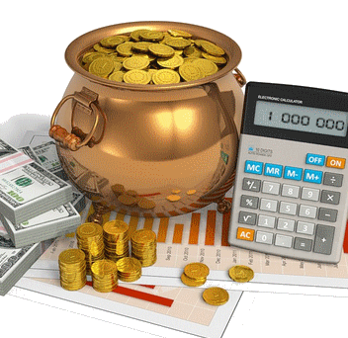
Информация о ставках и льготах по местным налогам, установленных в муниципальном образовании
Налог на имущество физических лиц
Решение Совета депутатов г.о. Электросталь от 18.11.2014 № 396/74 (в ред. РСД от 05.08.2020 № 443/75) "Об установлении налога на имущество физических лиц", Налоговый Кодекс Российской Федерации
Ставки налога: если кадастровая стоимость объекта не превышает 300 млн. руб. – 0,1% для квартир и комнат, для жилых домов, расположенных на землях населенных пунктов в черте городского округа Электросталь; 0,3% для жилых домов, расположенных на территории населенного пункта город Электросталь Московской области, для объектов незавершенного строительства в случае строительства жилого дома, для единых комплексов с хотя-бы одним жилым домом, для гаража и машиноместа, для строений для ведения личного подсобного хозяйства с площадью до 50 кв.м. ; 0,5% в отношении прочих объектов налогообложения стоимостью до 300 млн. руб.; 2% для объектов стоимостью выше 300 млн. руб.
Земельный налог
Решение Совета депутатов г.о. Электросталь от 31.10.2017 № 216/37 (в ред. от 26.02.2020 № 411/70) "Об установлении земельного налога", Налоговый Кодекс Российской Федерации
Ставки налога: 0,3% кадастровой стоимости земельного участка, занятого жилищным фондом, используемого для индивидуального жилищного строительства, занятым жилищным фондом, гаражными кооперативами и используемыми сельхозугодьями в черте города; 1,5% в отношении неиспользуемых сельхозугодий в черте города и иных земельных участков.

Slide 35
Информация о ставках и льготах по местным налогам
Налог на имущество физических лиц
Категория налогоплательщика | Уровень льготы | Оценка объема выпадающих доходов
Герои Советского Союза, Герои Российской Федерации, полные кавалеры ордена Славы | 100% В отношении имущества, не используемого в целях предпринимательской деятельности, в отношении одной квартиры, комнаты, жилого дома или его части, гаража или машиноместа, а также хоз. строения или помещения, используемого в целях творчества | 32 869 тыс. руб.
инвалиды I и II группы и инвалиды с детства, дети-инвалиды
ветераны и инвалиды Великой Отечественной войны, а также ветераны и инвалиды боевых действий
граждане, имеющие право на получение социальной поддержки в соответствии с федеральным законодательством о мерах социальной поддержки, пострадавших при авариях на Чернобыльской АЭС, производственном объединении "Маяк" и участникам ядерных испытаний на Семипалатинком полигоне
члены семей военнослужащих, сотрудников МВД, сотрудников ФСБ, погибших при исполнении долга
пенсионеры, получающие пенсии, назначаемые в порядке, установленном законодательством, а так же мужчины и женщины, достигшие возраста 60 и 55 лет соответственно
физические лица, осуществляющие профессиональную творческую деятельность, - в отношении помещений, сооружений, используемых ими исключительно в целях творчества
физические лица - в отношении хозяйственных строений или сооружений, площадь каждого из которых не превышает 50 квадратных метров и которые расположены на земельных участках, предоставленных для ведения личного подсобного хозяйства, огородничества, садоводства или индивидуального жилищного строительства.
военнослужащие, а также граждане, уволенные с военной службы по достижении предельного возраста пребывания на военной службе, состоянию здоровья или в связи с организационно-штатными мероприятиями, имеющие общую продолжительность военной службы 20 лет и более

Slide 36
Информация о ставках и льготах по местным налогам
Земельный налог
Категория налогоплательщика | Уровень льготы | Оценка объема выпадающих доходов
Герои Советского Союза, Герои Российской Федерации, полные кавалеры ордена Славы | 100% В отношении земельных участков, не используемых в целях предпринимательской деятельности, и находящихся в собственности, постоянном (бессрочном) пользовании или пожизненном наследуемом владении | 11 023 тыс. руб.
инвалиды I и II группы и инвалиды с детства
ветераны и инвалиды Великой Отечественной войны, а также ветераны и инвалиды боевых действий
Дети-сироты и дети, оставшиеся без попечения родителей
граждане, имеющие право на получение социальной поддержки в соответствии с федеральным законодательством о мерах социальной поддержки, пострадавших при авариях на Чернобыльской АЭС, производственном объединении "Маяк" и участникам ядерных испытаний на Семипалатинком полигоне
члены семей военнослужащих, сотрудников МВД, сотрудников ФСБ, погибших при исполнении долга
физические лица, получившие или перенесшие лучевую болезнь или ставшие инвалидами в результате испытаний, учений и иных работ, связанных с любыми видами ядерных установок, включая ядерное оружие и космическую технику
Малоимущие семьи и малоимущие одиноко проживающие граждане, среднедушевой доход которых ниже величины прожиточного минимума, установленной в Московской области на душу населения | 50% В отношении земельных участков, предназначенных для жилищного строительства и садоводства
налогоплательщиков, относящихся к семьям, имеющим трех и более несовершеннолетних детей, а также детей, обучающихся по очной форме обучения в образовательных учреждениях любой организационно-правовой формы, до окончания обучения, до достижения ими возраста 23 лет в отношении земельных участков, предоставленных в соответствии с Законом Московской области от 01.06.2011 № 73/2011-ОЗ "О бесплатном предоставлении земельных участков многодетным семьям в Московской области", и не обеспеченных дорожной инфраструктурой" | Снижение налоговой базы на 1000 кв. м.
* информация по выпадающим доходам представлена за 2019 год

Slide 37
Муниципальные программы городского округа Электросталь Московской области
С целью повышения эффективности бюджетных расходов расходы бюджета планируются с использованием программно-целевого метода.
Программа социально-экономического развития муниципального образования (далее – муниципальная целевая программа) – это система мероприятий (взаимоувязанных по задачам, срокам осуществления и ресурсам), обеспечивающих в рамках реализации ключевых муниципальных функций достижение приоритетов и целей политики в соответствующей сфере социально-экономического развития муниципального образования.
Порядок разработки, реализации и контроля муниципалдьной программы
Структура программно-целевого метода
Программа
Основное мероприятие
Мероприятие
Цель
Подпрограмма
Сбор и подготовка (обновление) необходимой информации
Выработка (редактирование) плана решения конкретных социально-экономических задач
Формирование (редактирование) муниципальной программы
Исполнение муниципальной программы
Контроль исполнения муниципальной программы

Slide 38
Муниципальные программы городского округа Электросталь Московской области
Объем расходов бюджета на 2021 год, исполненного программно-целевым методом,
насчитывает 7 943,8 млн. руб., что составляет свыше 99% от общего объема расходов на 2021 год.
Муниципальная программа "Здравоохранение"
Муниципальная программа "Культура"
Муниципальная программа "Образование"
Муниципальная программа "Спорт"
Муниципальная программа "Развитие сельского хозяйства"
Муниципальная программа "Экология и окружающая среда"
Муниципальная программа "Безопасность и обеспечение безопасности жизнедеятельности населения"
Муниципальная программа "Жилище"
Муниципальная программа "Развитие инженерной инфраструктуры и энергоэффективности"
Муниципальная программа "Предпринимательство"
Муниципальная программа "Управление имуществом и муниципальными финансами"
Муниципальная программа "Развитие институтов гражданского общества, повышение эффективности местного самоуправления и реализации молодежной политики"
Муниципальная программа "Развитие и функционирование дорожно-транспортного комплекса"
Муниципальная программа "Цифровое муниципальное образование"
Муниципальная программа "Архитектура и градостроительство"
Муниципальная программа "Формирование современной комфортной городской среды"
Муниципальная программа "Строительство объектов социальной инфраструктуры"
в т.ч. план - 288,7 млн. руб., факт – 288,5 млн. руб., исполнение – 99,92 %
в т.ч. план - 2 832,6 млн. руб., факт – 2 803,2 млн. руб., исполнение – 98,96 %
в т.ч. план - 250,1 млн. руб., факт – 249,3 млн. руб., исполнение – 99,70 %
в т.ч. план - 2 003,5 млн. руб., факт – 3,5 млн. руб., исполнение – 0,18 %
в т.ч. план - 67,4 млн. руб., факт – 66,3 млн. руб., исполнение – 98,45 %
в т.ч. план - 102,8 млн. руб., факт – 100,2 млн. руб., исполнение – 97,40 %
в т.ч. план - 36,8 млн. руб., факт – 25,4 млн. руб., исполнение – 68,98 %
в т.ч. план - 447,4 млн. руб., факт – 445,7 млн. руб., исполнение – 99,61 %
в т.ч. план - 73,5 млн. руб., факт – 74,9 млн. руб., исполнение – 101,94 %
в т.ч. план - 473,3 млн. руб., факт – 461,2 млн. руб., исполнение – 97,44 %
в т.ч. план - 76,4 млн. руб., факт – 71,4 млн. руб., исполнение – 93,42 %
в т.ч. план - 243,5 млн. руб., факт – 233,0 млн. руб., исполнение – 95,70 %
в т.ч. план - 97,4 млн. руб., факт – 96,1 млн. руб., исполнение – 98,61 %
в т.ч. план - 0,5 млн. руб., факт - 0,5 млн. руб., исполнение – 99,96 %
в т.ч. план - 755,5 млн. руб., факт – 711,0 млн. руб., исполнение – 94,11 %
в т.ч. план - 0,5 млн. руб., факт - 0,4 млн. руб., исполнение – 74,87 %
в т.ч. план - 70,0 млн. руб., факт – 70,0 млн. руб., исполнение – 100 %
Муниципальная программа "Социальная защита населения"
в т.ч. план - 99,1 млн. руб., факт – 80,3 млн. руб., исполнение – 81,04 %
Муниципальная программа «Переселение граждан из аварийного жилищного фонда"
в т.ч. план - 24,7 млн. руб., факт – 20,8 млн. руб., исполнение – 84,21 %

Slide 39
ПОКАЗАТЕЛИ ИСПОЛНЕНИЯ МУНИЦИПАЛЬНЫХ ПРОГРАММ ГОРОДСКОГО ОКРУГА ЭЛЕКТРОСТАЛЬ
№ п/п | Подпрограммы | Показатели, характеризующие достижение цели | Единица измерения | Планируемое значение показателя на 2021 год | Достигнутое значение показателя за 2021 год
Муниципальная программа городского округа Электросталь Московской области "Здравоохранение"
1 | Подпрограмма I. Профилактика заболеваний и формирование здорового образа жизни. Развитие первичной медико-санитарной помощи | Доля населения, прошедшего профилактические медицинские осмотры и диспансеризацию ("Профилактические медицинские осмотры и диспансеризация) | Процент | 100 | 145
 |  | Количество прикрепленного населения к медицинским организациям на территории округа | Процент | 95 | 97,62
2 | Подпрограмма V. Финансовое обеспечение системы организации медицинской помощи | Жилье – медикам, первичного звена и узкого профиля, обеспеченных жильем, из числа привлеченных и нуждающихся | коэффициент | 1 | 1
Муниципальная программа городского округа Электросталь Московской области "Культура"
3 | Подпрограмма II. Развитие музейного дела в Московской области | Перевод в электронный вид музейных фондов | Процент | 123,5 | 175,3
4 | Подпрограмма III. Развитие библиотечного дела в Московской области | Увеличение количества библиотек, внедривших стандарты деятельности библиотеки нового формата | Единица | 2 | 1
 |  | Обеспечение роста числа пользователей муниципальных библиотек | Человек | 455 098 | 474 065
 |  | Количество посещений библиотек (на 1 жителя в год) (комплектование книжных фондов муниципальных общедоступных библиотек) | посещение | 2,7 | 2,73
 |  | Поступление в фонды библиотек муниципальных образований и государственных библиотек субъекта Российской Федерации не менее | Единица | 778 | 2772
5 | Подпрограмма IV. Развитие профессионального искусства, гастрольно-концертной и культурно-досуговой деятельности, кинематографии Московской области | Количество стипендий Главы муниципального образования Московской области выдающимся деятелям культуры и искусства Московской области | Единица | 19 | 19
 |  | Количество стипендий Главы городского округа Электросталь детям и подросткам, проявившим способности в области культуры и искусства | Единица | 25 | 25
 |  | Доля детей, привлекаемых к участию в творческих мероприятиях сферы культуры | Процент | 15 | 42
 |  | Соотношение средней заработной платы работников учреждений культуры к среднемесячной начисленной заработной плате наемных работников в организациях, у индивидуальных предпринимателей и физических лиц (среднемесячному доходу от трудовой деятельности) в Московской области | Процент | 100 | 97,8
 |  | Количество граждан, принимающих участие в добровольческой деятельности, получивших государственную (муниципальную) поддержку в форме субсидий бюджетным учреждениям | Единица | 45 | 275
 |  | Увеличение числа посещений культурных мероприятий | Тысяча единиц | 757,931 | 987,336

Slide 40
ПОКАЗАТЕЛИ ИСПОЛНЕНИЯ МУНИЦИПАЛЬНЫХ ПРОГРАММ ГОРОДСКОГО ОКРУГА ЭЛЕКТРОСТАЛЬ
6 | Подпрограмма VI. Развитие образования в сфере культуры Московской области | Доля детей в возрасте от 5 до 18 лет, охваченных дополнительным образованием сферы культуры | Процент | 9,5 | 8,54
 |  | Доля детей в возрасте от 7 до 15 лет, обучающихся по предпрофессиональным программам в области искусств | Процент | 2,5 | 2
7 | ПодпрограммаVII. Развитие архивного дела в Московской области | Доля архивных документов, хранящихся в муниципальном архиве в нормативных условиях, обеспечивающих их постоянное (вечное) и долговременное хранение, в общем количестве документов в муниципальном архиве | Процент | 100 | 100
 |  | Доля архивных фондов муниципального архива, внесенных в общеотраслевую базу данных "Архивный фонд", от общего количества архивных фондов, хранящихся в муниципальном архиве | Процент | 100 | 100
 |  | Доля архивных документов, переведенных в электронно-цифровую форму, от общего количества документов, находящихся на хранении в муниципальном архиве муниципального образования | Процент | 2,9 | 3,7
 |  | Доля субвенции бюджету муниципального образования Московской области на обеспечение переданных государственных полномочий по временному хранению, комплектованию, учету и использованию архивных документов, относящихся к собственности Московской области и временно хранящихся в муниципальном архиве, освоенная бюджетом муниципального образования Московской области, в общей сумме указанной субвенции | Процент | 99,75 | 99,87
8 | Подпрограмма IX. Развитие парков культуры и отдыха | Количество действующих муниципальных парков культуры и отдыха (парковых территорий) | единиц | 1 | 1
Муниципальная программа городского округа Электросталь Московской области "Образование"
9 | Подпрограмма I. Дошкольное образование | Доступность дошкольного образования для детей в возрасте от трех до семи лет | Процент | 100 | 100
 |  | Доступность дошкольного образования для детей в возрасте до 3-х лет | Процент | 100 | 100
 |  | Отношение средней заработной платы педагогических работников дошкольных образовательных организаций к средней заработной плате в общеобразовательных организациях в Московской области | Процент | 100 | 100,2
10 | Подпрограмма II. Общее образование | Доля выпускников текущего года, набравших 220 баллов и более по 3 предметам, к общему количеству выпускников текущего года, сдававших ЕГЭ по 3 и более предметам | Процент | 39,3 | 39
 |  | Отношение средней заработной платы педагогических работников общеобразовательных организаций общего образования к среднемесячному доходу от трудовой деятельности | Процент | 109,6 | 109,8
 |  | Поддержка образования для детей с ограниченными возможностями здоровья. Обновление материально - технической базы в организациях, осуществляющих образовательную деятельность исключительно по адаптированным основным общеобразовательным программам (нарастающим итогом) | Единица | 1 | 1
 |  | Удельный вес численности обучающихся в образовательных организациях общего образования в соответствии с федеральными государственными образовательными стандартами в общей численности обучающихся в образовательных организациях общего образования | Процент | 100 | 100
 |  | Доля обучающихся, получающих начальное общее образование в государственных и муниципальных образовательных организациях, получающих бесплатное горячее питание, к общему количеству обучающихся, получающих начальное общее образование в государственных и муниципальных образовательных организациях | Процент | 100 | 100
 |  | В общеобразовательных организациях, расположенных в сельской местности и малых городах, созданы и функционируют центры образования естественно-научной и технологической направленностей | единиц | 1 | 1

Slide 41
ПОКАЗАТЕЛИ ИСПОЛНЕНИЯ МУНИЦИПАЛЬНЫХ ПРОГРАММ ГОРОДСКОГО ОКРУГА ЭЛЕКТРОСТАЛЬ
11 | Подпрограмма III. Дополнительное образование, воспитание и психолого-социальное сопровождение детей | Доля обучающихся (физических лиц) общеобразовательных организаций, которым оказана поддержка в рамках программ поддержки одаренных детей и талантливой молодежи (на муниципальном и региональном уровне) | Процент | 0,1 | 0,1
 |  | Отношение средней заработной платы педагогических работников организаций дополнительного образования детей к средней заработной плате учителей в Московской области | Процент | 100 | 106
 |  | Число детей, охваченных деятельностью детских технопарков "Кванториум" (мобильных технопарков "Кванториум") и других проектов, направленных на обеспечение доступности дополнительных общеобразовательных программ естественнонаучной и технической направленностей, соответствующих приоритетным направлениям технологического развития Российской Федерации (нарастающим итогом) | Тысяча человек | 0,684 | 1,983
 |  | Созданы центры цифрового образования детей "IT-куб" (нарастающим итогом) | Единица | 1 | 1
 |  | Доля детей в возрасте от 5 до 18 лет, охваченных дополнительным образованием | Процент | 83,3 | 99,09
 |  | Доля детей в возрасте от 5 до 18 лет, использующих сертификаты дополнительного образования | Процент | 50 | 49,4
Муниципальная программа городского округа Электросталь Московской области "Социальная защита населения"
12 | Подпрограмма I. Социальная поддержка граждан | Уровень бедности* | Процент | 5,4 | 8,75
 |  | Активное долголетие | Процент | 5,5 | 4,39
13 | Подпрограмма II. Доступная среда | Доля доступных для инвалидов и других маломобильных групп населения приоритетных объектов социальной, транспортной, инженерной инфраструктуры в общем количестве приоритетных объектов | Процент | 77,8 | 79,34
 |  | Доля детей-инвалидов в возрасте от 1,5 года до 7 лет, охваченных дошкольным образованием, в общей численности детей-инвалидов такого возраста | Процент | 100 | 98
 |  | Доля детей-инвалидов в возрасте от 5 до 18 лет, получающих дополнительное образование, от общей численности детей-инвалидов данного возраста | Процент | 50 | 50
 |  | Доля детей-инвалидов, которым созданы условия для получения качественного начального общего, основного общего, среднего общего образования, в общей численности детей- инвалидов школьного возраста | Процент | 100 | 100
14 | Подпрограмма III. Развитие системы отдыха и оздоровления детей | Доля детей, охваченных отдыхом и оздоровлением, в общей численности детей в возрасте от 7 до 15 лет, подлежащих оздоровлению | Процент | 61,5 | 69
 |  | Доля детей, находящихся в трудной жизненной ситуации, охваченных отдыхом и оздоровлением, в общей численности детей в возрасте от 7 до 15 лет, находящихся в трудной жизненной ситуации, подлежащих оздоровлению | Процент | 55,9 | 57
15 | Подпрограмма VIII. Развитие трудовых ресурсов и охраны труда | Число пострадавших в результате несчастных случаев на производстве со смертельным исходом связанных с производством, в расчете на 1000 работающих (организаций, занятых в экономике муниципального образования)* | Промилле (0,1 процента) | 0,062 | 0,034
16 | Подпрограмма IX. Развитие и поддержка социально ориентированных некоммерческих организаций | Количество СО НКО, которым оказана поддержка органами местного самоуправления, всего | единиц | 21 | 21
 |  | Доля расходов, направляемых на предоставление субсидий СО НКО в сфере образования, в общем объеме расходов бюджета городского округа Электросталь Московской области в сфере образования | Процент | 0,044 | 0,044
 |  | Количество СО НКО в сфере образования, которым оказана поддержка органами местного самоуправления | единиц | 3 | 3
 |  | Доля расходов, направляемых на предоставление субсидий СО НКО, в общем объеме расходов бюджета городского округа Электросталь Московской области на социальную сферу | Процент | 0,03 | 0,03
 |  | Количество СО НКО в сфере социальной защиты населения, которым оказана поддержка органами местного самоуправления | единиц | 13 | 13
 |  | Количество СО НКО в сфере культуры, которым оказана поддержка органами местного самоуправления | единиц | 4 | 4
 |  | Количество СО НКО в сфере охраны здоровья, которым оказана поддержка органами местного самоуправления | единиц | 1 | 1

Slide 42
ПОКАЗАТЕЛИ ИСПОЛНЕНИЯ МУНИЦИПАЛЬНЫХ ПРОГРАММ ГОРОДСКОГО ОКРУГА ЭЛЕКТРОСТАЛЬ
17 |  | Количество СО НКО в сфере образования, которым оказана поддержка органами местного самоуправления. | Единица | 3 | 3
 |  | Количество СО НКО, которым оказана финансовая поддержка органами местного самоуправления | Единица | 1 | 1
 |  | Количество СО НКО, которым оказана имущественная поддержка органами местного самоуправления, всего: | Единица | 18 | 18
 |  | Количество СО НКО в сфере социальной защиты населения, которым оказана имущественная поддержка органами местного самоуправления | Единица | 13 | 13
 |  | Количество СО НКО в сфере культуры, которым оказана имущественная поддержка органами местного самоуправления | Единица | 4 | 4
 |  | Количество СО НКО в сфере охраны здоровья, которым оказана имущественная поддержка органами местного самоуправления | Единица | 1 | 1
 |  | Общее количество предоставленной органами местного самоуправления площади на льготных условиях или в безвозмездное пользование СО НКО | Квадратный метр | 1579,4 | 1579,4
 |  | Общее количество предоставленной органами местного самоуправления площади на льготных условиях или в безвозмездное пользование СО НКО в сфере социальной защиты населения. | Квадратный метр | 887,2 | 887,2
 |  | Общее количество предоставленной органами местного самоуправления площади на льготных условиях или в безвозмездное пользование СО НКО в сфере культуры. | Квадратный метр | 620,2 | 620,2
 |  | Общее количество предоставленной органами местного самоуправления площади на льготных условиях или в безвозмездное пользование СО НКО в сфере охраны здоровья. | Квадратный метр | 72 | 72
 |  | Количество СО НКО, которым оказана консультационная поддержка органами местного самоуправления, единиц. | Единица | 7 | 7
 |  | Число граждан, принявших участие в просветительских мероприятиях по вопросам деятельности СО НКО. | Человек | 150 | 150
 |  | Количество проведенных органами местного самоуправления просветительских мероприятий по вопросам деятельности СО НКО. | Единица | 6 | 6
Муниципальная программа городского округа Электросталь Московской области "Спорт"
18 | Подпрограмма I. Развитие физической культуры и спорта | Доля жителей муниципального образования Московской области, выполнивших нормативы испытаний (тестов) Всероссийского комплекса "Готов к труду и обороне" (ГТО), в общей численности населения, принявшего участия в испытаниях (тестах) | Процент | 50,2 | 17,9
 |  | Доля лиц с ограниченными возможностями здоровья и инвалидов, систематически занимающихся физической культурой и спортом, в общей численности указанной категории населения, проживающих в муниципальном образовании Московской области | Процент | 15,5 | 9,6
 |  | Доступные спортивные площадки. Доля спортивных площадок, управляемых в соответствии со стандартом их использования | Процент | 95 | 95
 |  | Доля обучающихся и студентов муниципального образования Московской области, выполнивших нормативы Всероссийского физкультурно-спортивного комплекса "Готов к труду и обороне" (ГТО), в общей численности обучающихся и студентов, принявших участие в сдаче нормативов Всероссийского физкультурно-спортивного комплекса "Готов к труду и обороне" (ГТО) | Процент | 50,9 | 18,9
 |  | Доля жителей муниципального образования Московской области, систематически занимающихся физической культурой и спортом, в общей численности населения муниципального образования Московской области в возрасте 3-79 лет | Процент | 45,1 | 47,7
 |  | Количество проведенных массовых, официальных физкультурных и спортивных мероприятий | единиц | 114 | 138
 |  | Эффективность использования существующих объектов спорта (отношение фактической посещаемости к нормативной пропускной способности) | Процент | 100 | 100,7
 |  | Уровень обеспеченности граждан спортивными сооружениями исходя из единовременной пропускной способности объектов спорта | Процент | 21,4 | 21,5
19 | Подпрограмма III. Подготовка спортивного резерва | Темп прироста занимающихся в учреждениях и организациях при спортивных сооружениях | Процент | 3 | 1,4
 |  | Доля спортсменов-разрядников, имеющих разряды и звания ( от I разряда до спортивного звания "Заслуженный мастер спорта"), в общем количестве спортсменов-разрядников в системе спортивных школ олимпийского резерва и училищ олимпийского резерва | Процент | 23,1 | 21,5

Slide 43
ПОКАЗАТЕЛИ ИСПОЛНЕНИЯ МУНИЦИПАЛЬНЫХ ПРОГРАММ ГОРОДСКОГО ОКРУГА ЭЛЕКТРОСТАЛЬ
20 |  | Доля занимающихся по программам спортивной подготовки в организациях ведомственной принадлежности физической культуры и спорта в общем количестве занимающихся в организациях ведомственной принадлежности физической культуры и спорта | Процент | 90,6 | 90,7
 |  | Количество спортивных школ олимпийского резерва, в которые поставлены новое спортивное оборудование и инвентарь для приведения организаций спортивной подготовки в нормативное состояние (в рамках приобретения спортивного оборудования и инвентаря для приведения организаций спортивной подготовки в нормативное состояние) | единиц | 1 | 1
Муниципальная программа городского округа Электросталь Московской области "Развитие сельского хозяйства"
21 | Подпрограмма I. Развитие отраслей сельского хозяйства и перерабатывающей промышленности | Ввод мощностей животноводческих комплексов молочного направления | скотомест | 20 | 0
 |  | Индекс производства продукции сельского хозяйства в хозяйствах всех категорий (в сопоставимых ценах) к предыдущему году | Процент | 105,5 | 106,2
 |  | Инвестиции в основной капитал по видам экономической деятельности: Растениеводство и животноводство, охота и предоставление соответствующих услуг в этих областях, Производство пищевых продуктов, Производство напитков | Миллион рублей | 2000 | 0
22 | Подпрограмма II. Развитие мелиорации земель сельскохозяйственного назначения | Площадь земель, обработанных от борщевика Сосновского | Гектар | 55,43 | 54,12
23 | Подпрограмма IV. Обеспечение эпизоотического и ветеринарно-санитарного благополучия | Количество отловленных животных без владельцев | Единица | 208 | 257
24 | Подпрограмма VII. Экспорт продукции агропромышленного комплекса Московской области | Объем экспорта продукции АПК | Тысяча долларов | 373 | 1026
Муниципальная программа городского округа Электросталь Московской области "Экология и окружающая среда"
25 | Подпрограмма I. Охрана окружающей среды | Количество проведенных экологических мероприятий | Единица | 7 | 7
26 | Подпрограмма IV. Развитие лесного хозяйства | Увеличение площади по противопожарным мероприятиям | Метр | 28800 | 28800
27 | Подпрограмма V. Региональная программа в области обращения с отходами, в том числе с твердыми коммунальными отходами | Ликвидировано объектов накопленного вреда (в том числе наиболее опасных объектов накопленного вреда) | Штука | 1 | 1
 |  | Общая площадь восстановленных, в том числе рекультивированных земель подверженных негативному воздействию накопленного вреда окружающей среде | Гектар | 9,9 | 9,9
 |  | Численность населения, качество жизни которого улучшится в связи с ликвидацией выявленных на 1 января 2018 г. несанкционированных свалок в границах городов и наиболее опасных объектов накопленного экологического вреда | Тысяча человек | 158,5 | 158,5
Муниципальная программа городского округа Электросталь Московской области "Безопасность и обеспечение безопасности жизнедеятельности населения"
28 | Подпрограмма I. Профилактика преступлений и иных правонарушений | Инвентаризация мест захоронений | Процент | 100 | 100
 |  | Снижение уровня вовлеченности населения в незаконный оборот наркотиков на 100 тыс. населения* | единиц | 10 | 49
 |  | Снижение уровня криминогенности наркомании на 100 тыс. человек* | единиц | 40 | 55
 |  | Снижение доли несовершеннолетних в общем числе лиц, совершивших преступления* | Процент | 99,8 | 99,8
 |  | Снижение общего количества преступлений, совершенных на территории муниципального образования, не менее чем на 5 % ежегодно* | единица/процент | 1523 | 1442
 |  | Увеличение общего количества видеокамер, введенных в эксплуатацию в систему технологического обеспечения региональной общественной безопасности и оперативного управления "Безопасный регион", не менее чем на 5 % ежегодно | единица/процент | 675 | 1000
 |  | Благоустроим кладбища "Доля кладбищ, соответствующих Региональному стандарту" | Процент | 80 | 60

Slide 44
ПОКАЗАТЕЛИ ИСПОЛНЕНИЯ МУНИЦИПАЛЬНЫХ ПРОГРАММ ГОРОДСКОГО ОКРУГА ЭЛЕКТРОСТАЛЬ
 |  | Доля транспортировок умерших в морг с мест обнаружения или происшествия для производства судебно-медицинской экспертизы, произведенных в соответствии с установленными требованиями | Процент | 100 | 100
 |  | Увеличение доли социально значимых объектов (учреждений), оборудованных в целях антитеррористической защищенности средствами безопасности | Процент | 94 | 94
 |  | Увеличение числа граждан, принимающих участие в деятельности народных дружин | Процент | 110 | 110
 |  | Рост числа лиц, состоящих на диспансерном наблюдении с диагнозом "Употребление наркотиков с вредными последствиями" | Процент | 104 | 104
29 | Подпрограмма II. Снижение рисков возникновения и смягчение последствий чрезвычайных ситуаций природного и техногенного характера на территории муниципального образования Московской области | Степень готовности муниципального образования Московской области к действиям по предназначению при возникновении чрезвычайных ситуациях (происшествиях) природного и техногенного характера. | Процент | 12,5 | 12,5
 |  | Сокращение среднего времени совместного реагирования нескольких экстренных оперативных служб на обращения населения по единому номеру "112" на территории муниципального образования* | Процент | 80 | 80
 |  | Прирост уровня безопасности людей на водных объектах, расположенных на территории Московской области | Процент | 18 | 18
30 | Подпрограмма III. Развитие и совершенствование систем оповещения и информирования населения муниципального образования Московской области | Увеличение процента покрытия, системой централизованного оповещения и информирования при чрезвычайных ситуациях или угрозе их возникновения, населения на территории муниципального образования | Процент | 98 | 98
31 | Подпрограмма IV. Обеспечение пожарной безопасности на территории муниципального образования Московской области | Повышение степени пожарной защищенности городского округа, по отношению к базовому периоду 2019 года | Процент | 17 | 17
32 | Подпрограмма V. Обеспечение мероприятий гражданской обороны на территории муниципального образования Московской области | Темп прироста степени обеспеченности запасами материально-технических, продовольственных, медицинских и иных средств для целей гражданской обороны | Процент | 3 | 3
 |  | Увеличение степени готовности к использованию по предназначению защитных сооружений и иных объектов ГО | Процент | 12 | 12
Муниципальная программа городского округа Электросталь Московской области "Жилище"
33 | Подпрограмма I. Комплексное освоение земельных участков в целях жилищного строительства и развитие застроенных территорий | Объем ввода индивидуального жилищного строительства, построенного населением за счет собственных и (или) кредитных средств | Тысяча квадратных метров | 7,9 | 3,85
 |  | Количество семей, улучшивших жилищные условия | Семья | 32 | 45
 |  | Решаем проблемы дольщиков. Сопровождение проблемных объектов до восстановления прав пострадавших граждан* | Процент | 0 | 0
 |  | Количество уведомлений о соответствии (несоответствии) указанных в уведомлении о планируемом строительстве параметров объекта индивидуального жилищного строительства (далее – ИЖС) или садового дома установленным параметрам и допустимости размещения объекта ИЖС или садового дома на земельном участке, уведомлений о соответствии (несоответствии) построенных или реконструированных объектов ИЖС или садового дома | Единица | 96 | 41
34 | Подпрограмма II. Обеспечение жильем молодых семей | Количество молодых семей, получивших свидетельство о праве на получение социальной выплаты | Семья | 1 | 1

Slide 45
ПОКАЗАТЕЛИ ИСПОЛНЕНИЯ МУНИЦИПАЛЬНЫХ ПРОГРАММ ГОРОДСКОГО ОКРУГА ЭЛЕКТРОСТАЛЬ
35 | Подпрограмма III. Обеспечение жильем детей-сирот и детей, оставшихся без попечения родителей, лиц из числа детей-сирот и детей, оставшихся без попечения родителей | Численность детей сирот и детей, оставшихся без попечения родителей, лиц из числа детей-сирот и детей, оставшихся без попечения родителей, обеспеченных благоустроенными жилыми помещениями специализированного жилищного фонда по договорам найма специализированных жилых помещений в отчетном финансовом году | Человек | 9 | 9
 |  | Доля детей-сирот и детей, оставшихся без попечения родителей, лиц из числа детей-сирот и детей, оставшихся без попечения родителей, состоящих на учете на получение жилого помещения, включая лиц в возрасте от 23 лет и старше, обеспеченных жилыми помещениями за отчетный год, в общей численности детей-сирот и детей, оставшихся без попечения родителей, лиц из числа детей-сирот и детей, оставшихся без попечения родителей, включенных в список детей-сирот и детей, оставшихся без попечения родителей, лиц из их числа, которые подлежат обеспечению жилыми помещениями, в отчетном году | Процент | 100 | 100
36 | Подпрограмма IV. Социальная ипотека | Количество участников подпрограммы, получивших финансовую помощь, предоставляемую для погашения основной части долга по ипотечному жилищному кредиту (I этап) | Человек | 1 | 0
37 | Подпрограмма VII. Улучшение жилищных условий отдельных категорий многодетных семей | Количество свидетельств о праве на получение жилищной субсидии на приобретение жилого помещения или строительство индивидуального жилого дома, выданных многодетным семьям | Штука | 1 | 1
Муниципальная программа городского округа Электросталь Московской области "Развитие инженерной инфраструктуры и энергоэффективности"
38 | Подпрограмма I. Чистая вода | Увеличение доли населения, обеспеченного доброкачественной питьевой водой из централизованных источников водоснабжения | Процент | 100 | 98,7
 |  | Количество созданных и восстановленных ВЗУ, ВНС и станций водоподготовки | Единица | 1 | 1
39 | Подпрограмма II. Системы водоотведения | Увеличение доли сточных вод, очищенных до нормативных значений, в общем объеме сточных вод, пропущенных через очистные сооружения | Процент | 3,7 | 4,17
40 | Подпрограмма III. Создание условий для обеспечения качественными коммунальными услугами | Уровень готовности объектов жилищно-коммунального хозяйства муниципальных образований Московской области к осенне-зимнему периоду | Процент | 100 | 100
 |  | Доля актуальных схем теплоснабжения, водоснабжения и водоотведения, программ комплексного развития систем коммунальной инфраструктуры | Процент | 100 | 66,66
41 | Подпрограмма IV. Энергосбережение и повышение энергетической эффективности | Доля зданий, строений, сооружений органов местного самоуправления и муниципальных учреждений, оснащенных приборами учета потребляемых энергетических ресурсов | Процент | 100 | 84,8
 |  | Доля зданий, строений, сооружений муниципальной собственности, соответствующих нормальному уровню энергетической эффективности и выше (А, B, C, D) | Процент | 16 | 14,5
 |  | Бережливый учет - оснащенность многоквартирных домов общедомовыми приборами учета | Процент | 74,09 | 68,69
 |  | Доля многоквартирных домов с присвоенными классами энергоэфективности | Процент | 92,3 | 89,91
Муниципальная программа городского округа Электросталь Московской области "Предпринимательство"
42 | Подпрограмма I. Инвестиции | Площадь территории, на которую привлечены новые резиденты | Гектар | 8 | 8,1
 |  | Количество привлеченных резидентов на территории многофункциональных индустриальных парков, технологических парков, промышленных площадок муниципальных образований Московской области | Единица | 5 | 13
 |  | Процент заполняемости многофункциональных индустриальных парков, технологических парков, промышленных площадок | Процент | 27 | 27
 |  | Увеличение среднемесячной заработной платы работников организаций, не относящихся к субъектам малого предпринимательства | Процент | 104,6 | 108,9
 |  | Объем инвестиций, привлеченных в основной капитал (без учета бюджетных инвестиций), на душу населения | Тысяча рублей | 25,01 | 67,58

Slide 46
ПОКАЗАТЕЛИ ИСПОЛНЕНИЯ МУНИЦИПАЛЬНЫХ ПРОГРАММ ГОРОДСКОГО ОКРУГА ЭЛЕКТРОСТАЛЬ
 |  | Количество многофункциональных индустриальных парков, технологических парков, промышленных площадок | Единица | 3 | 3
 |  | Количество созданных рабочих мест | единиц | 700 | 700
 |  | Темп роста (индекс роста) физического объема инвестиций в основной капитал, за исключением инвестиций инфраструктурных монополий (федеральные проекты) и бюджетных ассигнований федерального бюджета | Процент | 102,5 | 318,1
43 | Подпрограмма II. Развитие конкуренции | Доля обоснованных, частично обоснованных жалоб в Федеральную антимонопольную службу (ФАС России) (от общего количества опубликованных торгов)* | Процент | 3,6 | 1,5
 |  | Доля несостоявшихся торгов от общего количества объявленных торгов* | Процент | 40 | 16,4
 |  | Доля общей экономии денежных средств от общей суммы состоявшихся торгов | Процент | 10 | 5
 |  | Доля закупок среди субъектов малого и среднего предпринимательства, социально ориентированных некоммерческих организаций, осуществляемых в соответствии с Федеральным законом от 05.04.2013 №44-ФЗ "О контрактной системе в сфере закупок товаров, работ, услуг для обеспечения государственных и муниципальных нужд" | Процент | 33 | 46,4
 |  | Среднее количество участников на состоявшихся торгах | единиц | 4,2 | 4,8
 |  | Количество реализованных требований Стандарта развития конкуренции в муниципальном образовании Московской области | единиц | 5 | 5
44 | Подпрограмма III. Развитие малого и среднего предпринимательства | Число субъектов малого и среднего предпринимательства в расчете на 10 тыс. человек населения | единиц | 342,6 | 351,88
 |  | Доля среднесписочной численности работников (без внешних совместителей) малых и средних предприятий в среднесписочной численности работников (без внешних совместителей) всех предприятий и организаций | Процент | 28,47 | 28,9
 |  | Малый бизнес большого региона. Прирост количества субъектов малого и среднего предпринимательства на 10 тыс. населения | единиц | 2,13 | 17,53
 |  | Количество вновь созданных субъектов малого и среднего бизнеса | единиц | 779 | 1025
 |  | Количество самозанятых граждан, зафиксировавших свой статус, с учетом введения налогового режима для самозанятых, нарастающим итогом | Человек | 2975 | 2712
45 | Подпрограмма IV. Развитие потребительского рынка и услуг на территории муниципального образования Московской области | Доля обращений по вопросу защиты прав потребителей от общего количества поступивших обращений | Процент | 34 | 34
 |  | Прирост посадочных мест на объектах общественного питания | мест | 65 | 66
 |  | Прирост рабочих мест на объектах бытового обслуживания | мест | 30 | 69
 |  | Обеспеченность населения площадью торговых объектов | Кв. метров на 1000 человек | 1776,7 | 1777
 |  | Доля ОДС, соответствующих требованиям, нормам и стандартам действующего законодательства, от общего количества ОДС | Процент | 85 | 46
 |  | Прирост площадей торговых объектов | Тыс.кв.м | 5,4 | 5,9
 |  | Стандарт потребительского рынка и услуг | балл | 2641 | 2989,62

Slide 47
ПОКАЗАТЕЛИ ИСПОЛНЕНИЯ МУНИЦИПАЛЬНЫХ ПРОГРАММ ГОРОДСКОГО ОКРУГА ЭЛЕКТРОСТАЛЬ
Муниципальная программа городского округа Электросталь Московской области "Управление имуществом и муниципальными финансами"
46 | Подпрограмма I. Развитие имущественного комплекса | Поступления доходов в бюджет муниципального образования от распоряжения муниципальным имуществом и землей | Процент | 100 | 99
 |  | Доля проведенных аукционов на право заключения договоров аренды земельных участков для субъектов малого и среднего предпринимательства к общему количеству таких торгов | Процент | 20 | 0
 |  | Прирост земельного налога | Процент | 100 | 105
 |  | Предоставление земельных участков многодетным семьям | Процент | 100 | 9,4
 |  | Эффективность работы по взысканию задолженности по арендной плате за земельные участки, государственная собственность на которые не разграничена | Процент | 100 | 102,4
 |  | Проверка использования земель | Процент | 100 | 92
 |  | Доля объектов недвижимого имущества, поставленных на кадастровый учет от выявленных земельных участков с объектами без прав | Процент | 50 | 100
 |  | Эффективность работы по взысканию задолженности по арендной плате за муниципальное имущество и землю | Процент | 100 | 80
 |  | Исключение незаконных решений по земле* | Штука | 0 | 228
 |  | Поступления доходов в бюджет муниципального образования от распоряжения земельными участками, государственная собственность на которые не разграничена | Процент | 100 | 109
47 | Подпрограмма III. Совершенствование муниципальной службы Московской области | Доля муниципальных служащих соответствующих квалификационным требованиям | Процент | 100 | 100
48 | Подпрограмма IV. Управление муниципальными финансами | Ежегодный прирост налоговых и неналоговых доходов бюджета городского округа (без учета доходов по дополнительным нормативам отчислений) в отчетном финансовом году к поступлениям в году, предшествующем отчетному финансовому году | Процент | 3 | 5,64
 |  | Снижение доли налоговой задолженности к собственным налоговым поступлениям в консолидированный бюджет Московской области* | Процент | <4,26 | 4,23
 |  | Отношение объема муниципального долга городского округа к общему годовому объему доходов (без учета объема безвозмездных поступлений и (или) поступлений налоговых доходов по дополнительным нормативам отчислений) бюджета городского округа* | Процент | <50 | 38,27
 |  | Обеспечение отношения объема расходов на обслуживание муниципального долга городского округа к объему расходов бюджета Московской области (за исключением расходов, которые осуществляются за счет субвенций) на уровне, не превышающем 5 процентов* | Процент | ≤5 | 0,74
Муниципальная программа городского округа Электросталь Московской области "Развитие институтов гражданского общества, повышение эффективности местного самоуправления и реализации молодежной политики"
49 | Подпрограмма I. Развитие системы информирования населения о деятельности органов местного самоуправления Московской области, создание доступной современной медиасреды | Информирование населения через СМИ | Процент | 150 | 216,02
 |  | Уровень информированности населения в социальных сетях | балл | 8 | 8,45
 |  | Наличие незаконных рекламных конструкций, установленных на территории муниципального образования* | Процент | 0 | 0
 |  | Наличие задолженности в муниципальный бюджет по платежам за установку и эксплуатацию рекламных конструкций* | Процент | 0 | 16
50 | Подпрограмма III. Эффективное местное самоуправление Московской области | Количество реализованных проектов инициативного бюджетирования | единиц | 5 | 5
 |  | Количество проектов инициативного бюджетирования, прошедших муниципальный отбор | единиц | 5 | 5

Slide 48
ПОКАЗАТЕЛИ ИСПОЛНЕНИЯ МУНИЦИПАЛЬНЫХ ПРОГРАММ ГОРОДСКОГО ОКРУГА ЭЛЕКТРОСТАЛЬ
51 | Подпрограмма IV. Молодежь Подмосковья | Количество трудоустроенных подростков возрасте от 14 до 18 лет | Человек | 152 | 143
 |  | Доля молодежи, задействованной в мероприятиях по вовлечению в творческую деятельность | Процент | 36 | 39
52 | Подпрограмма VI. Развитие туризма в Московской области | Увеличение туристского и экскурсионного потока | Тысяча человек | 8,3 | 8,3
53 | Подпрограмма VII. Развитие добровольчества \(волонтерства) в Московской области | Общая численность граждан Российской Федерации, вовлеченных центрами (сообществами, объединениями) поддержки добровольчества (волонтерства) на базе образовательных организаций, некоммерческих организаций, государственных и муниципальных учреждений, в добровольческую (волонтерскую) деятельность | Человек | 24233 | 24235
Муниципальная программа городского округа Электросталь Московской области "Развитие и функционирование дорожно-транспортного комплекса"
54 | Подпрограмма I. Пассажирский транспорт общего пользования | Соблюдение расписания на автобусных маршрутах | Процент | 100 | 89
55 | Подпрограмма II. Дороги Подмосковья | Ремонт (капитальный ремонт) сети автомобильных дорог общего пользования местного значения | Километров на тысячу квадратных метров | 11,912/ 83,3718 | 11,912/ 83,3718
 |  | ДТП. Снижение смертности от дорожно-транспортных происшествий: на дорогах федерального значения, на дорогах регионального значения, на дорогах муниципального значения, на частных дорогах, количество погибших на 100 тыс. населения* | человек на 1 тыс. человек | 4,38 | 2,5
 |  | Создание парковочного пространства на улично-дорожной сети | Место | 180 | 180
Муниципальная программа городского округа Электросталь Московской области "Цифровое муниципальное образование"
56 | Подпрограмма I. Снижение административных барьеров, повышение качества и доступности предоставления государственных и муниципальных услуг, в том числе на базе многофункциональных центров предоставления государственных и муниципальных услуг, а также услуг почтовой связи | Доля заявителей МФЦ, ожидающих в очереди более 11 минут | Процент | 0 | 0
 |  | Доля граждан, имеющих доступ к получению государственных и муниципальных услуг по принципу "одного окна" по месту пребывания, в том числе в МФЦ | Процент | 100 | 100
 |  | Среднее время ожидания в очереди для получения государственных (муниципальных) услуг* | Минута | 3,4 | 4,8
 |  | Уровень удовлетворенности граждан качеством предоставления государственных и муниципальных услуг | Процент | 97,2 | 95,4
 |  | Выполнение требований комфортности и доступности МФЦ | Процент | 100 | 100
57 | Подпрограмма II. Развитие информационной и технологической инфраструктуры экосистемы цифровой экономики муниципального образования Московской области | Стоимостная доля закупаемого и (или) арендуемого ОМСУ муниципального образования Московской области отечественного программного обеспечения | Процент | 75 | 100
 |  | Доля муниципальных учреждений культуры, обеспеченных доступом в информационно-телекоммуникационную сеть Интернет на скорости: для учреждений культуры, расположенных в городских населенных пунктах, – не менее 50 Мбит/с; для учреждений культуры, расположенных в сельских населенных пунктах, – не менее 10 Мбит/с | Процент | 100 | 64
 |  | Качественные услуги – Доля муниципальных (государственных) услуг, по которым нарушены регламентные сроки* | Процент | 2 | 0,08
 |  | Доля муниципальных общеобразовательных организаций в муниципальном образовании Московской области, подключенных к сети Интернет на скорости: для общеобразовательных организаций, расположенных в городских населенных пунктах, – не менее 100 Мбит/с; для общеобразовательных организаций, расположенных в сельских населенных пунктах, – не менее 50 Мбит/с | Процент | 100 | 100
 |  | Повторные обращения – Доля обращений, поступивших на портал "Добродел", по которым поступили повторные обращения* | Процент | 30 | 0
 |  | Доля рабочих мест, обеспеченных необходимым компьютерным оборудованием и услугами связи в соответствии с требованиями нормативных правовых актов Московской области | Процент | 100 | 100
 |  | Доля многоквартирных домов, имеющих возможность пользоваться услугами проводного и мобильного доступа в информационно-телекоммуникационную сеть Интернет на скорости не менее 1 Мбит/с, предоставляемыми не менее чем 2 операторами связи | Процент | 87,2 | 92,5

Slide 49
ПОКАЗАТЕЛИ ИСПОЛНЕНИЯ МУНИЦИПАЛЬНЫХ ПРОГРАММ ГОРОДСКОГО ОКРУГА ЭЛЕКТРОСТАЛЬ
 |  | Процент проникновения ЕСИА в муниципальном образовании Московской области | Процент | 80 | 58,7
 |  | Доля документов служебной переписки ОМСУ муниципального образования Московской области и их подведомственных учреждений с ЦИОГВ и ГО Московской области, подведомственными ЦИОГВ и ГО Московской области организациями и учреждениями, не содержащих персональные данные и конфиденциальные сведения и направляемых исключительно в электронном виде с использованием МСЭД и средств электронной подписи | Процент | 100 | 98,5
 |  | Увеличение доли защищенных по требованиям безопасности информации информационных систем, используемых ОМСУ муниципального образования Московской области, в соответствии с категорией обрабатываемой информации, а также персональных компьютеров, используемых на рабочих местах работников, обеспеченных антивирусным программным обеспечением с регулярным обновлением соответствующих баз | Процент | 100 | 100
 |  | Доля работников ОМСУ муниципального образования Московской области, обеспеченных средствами электронной подписи в соответствии с установленными требованиями | Процент | 100 | 100
 |  | Ответь вовремя – Доля жалоб, поступивших на портал "Добродел", по которым нарушен срок подготовки ответа* | Процент | 5 | 0
 |  | Удобные услуги – Доля муниципальных (государственных) услуг, по которым заявления поданы в электронном виде через региональный портал государственных и муниципальных услуг | Процент | 90 | 100
 |  | Образовательные организации оснащены (обновили) компьютерным, мультимедийным, презентационным оборудованием и программным обеспечением в рамках эксперимента по модернизации начального общего, основного общего и среднего общего образования | Процент | 17,39 | 17,39
 |  | Отложенные решения – Доля отложенных решений от числа ответов, предоставленных на портале "Добродел" (два и более раз)* | Процент | 5 | 0
 |  | Доля помещений аппаратных, приведенных в соответствие со стандартом "Цифровая школа" в части ИТ-инфраструктуры государственных и муниципальных общеобразовательных организаций, реализующих программы общего образования, для обеспечения в помещениях безопасного доступа к государственным, муниципальным и иным информационным системам, информационно-телекоммуникационной сети "Интернет" и обеспечения базовой безопасности образовательного процесса | Процент | 45,83 | 45,83
Муниципальная программа городского округа Электросталь Московской области "Архитектура и градостроительство"
58 | Подпрограмма I. Разработка Генерального плана развития городского округа | Наличие утвержденного в актуальной версии генерального плана городского округа (внесение изменений в генеральный план городского округа) | да/нет | да | да
 |  | Наличие утвержденных в актуальной версии Правил землепользования и застройки городского округа (внесение изменений в Правила землепользования и застройки городского округа) | да/нет | да | да
 |  | Наличие утвержденных нормативов градостроительного проектирования городского округа (внесение изменений в нормативы градостроительного проектирования городского округа) | да/нет | да | да
 |  | Наличие утвержденной карты планируемого размещения объектов местного значения муниципального образования Московской области | да/нет | да | да
59 | Подпрограмма II. Реализация политики пространственного развития городского округа | Процент освоения средств на обеспечение выполнения отдельных государственных полномочий в сфере архитектуры и градостроительства, переданных органам местного самоуправления муниципальных образований Московской области | Процент | 100 | 99,96
Муниципальная программа городского округа Электросталь Московской области "Формирование современной комфортной городской среды"
60 | Подпрограмма I. Комфортная городская среда | Доля граждан, принявших участие в решении вопросов развития городской среды, от общего количества граждан в возрасте от 14 лет, проживающих в муниципальных образованиях, на территории которых реализуются проекты по созданию комфортной городской среды | Процент | 15 | 15
 |  | Количество установленных детских игровых площадок | Единица | 6 | 6
 |  | Количество благоустроенных общественных территорий | единиц | 1 | 1

Slide 50
ПОКАЗАТЕЛИ ИСПОЛНЕНИЯ МУНИЦИПАЛЬНЫХ ПРОГРАММ ГОРОДСКОГО ОКРУГА ЭЛЕКТРОСТАЛЬ
 |  | Количество разработанных проектов благоустройства общественных территорий | Единица | 1 | 1
 |  | Соответствие нормативу обеспеченности парками культуры и отдыха | Процент | 40 | 40
 |  | Количество благоустроенных дворовых территорий | Единица | 14 | 10
 |  | Увеличение числа посетителей парков культуры и отдыха | Процент | 120 | 150
 |  | Площадь устраненных дефектов асфальтового покрытия дворовых территорий, в том числе проездов на дворовые территории, в том числе внутриквартальных проездов, в рамках проведения ямочного ремонта | Квадратный метр | 28630,3 | 32282,39
 |  | Количество объектов в отношении которых реализованы мероприятия по устройству архитектурно-художественного освещения | единиц | 2 | 2
 |  | Количество разработанных концепций благоустройства общественных территорий | Единица | 1 | 1
 |  | Количество созданных и благоустроенных парков культуры и отдыха на территории Московской области | Единица | 2 | 2
 |  | Соответствие внешнего вида ограждений региональным требованиям | балл | 9 | 9
61 | Подпрограмма II. Благоустройство территорий | Количество деревьев, посаженных на территории городского округа | Единица | 1300 | 1300
 |  | Сокращение уровня износа электросетевого хозяйства систем наружного освещения с применением СИП и высоко эффективных светильников | Процент | 25 | 25
62 | Подпрограмма III. Создание условий для обеспечения комфортного проживания жителей в многоквартирных домах Московской области | Количество отремонтированных подъездов в МКД | Единица | 150 | 150
 |  | Количество МКД, в которых проведен капитальный ремонт в рамках региональной программы | Единица | 66 | 66
Муниципальная программа городского округа Электросталь Московской области "Строительство объектов социальной инфраструктуры"
63 | Подпрограмма III. Строительство (реконструкция) объектов образования | Количество введенных в эксплуатацию объектов дошкольного образования за счет внебюджетных источников | единиц | 1 | 1
Муниципальная программа городского округа Электросталь Московской области "Переселение граждан из аварийного жилищного фонда"
64 | Подпрограмма I. Обеспечение устойчивого сокращения непригодного для проживания жилищного фонда | Количество граждан, расселенных из аварийного жилищного фонда до 01.09.2025 | Тысяча человек | 0,021 | 0,021
 |  | Общая площадь аварийного фонда, подлежащая расселению до 01.09.2025, в том числе | Тысяча квадратных метров | 0,306 | 0,306
 | Подпрограмма II. Обеспечение мероприятий по переселению граждан из аварийного жилищного фонда в Московской области | Количество переселённых жителей из аварийного жилищного фонда за счет внебюджетных источников | Тысяча человек | 0,092 | 0

Slide 51
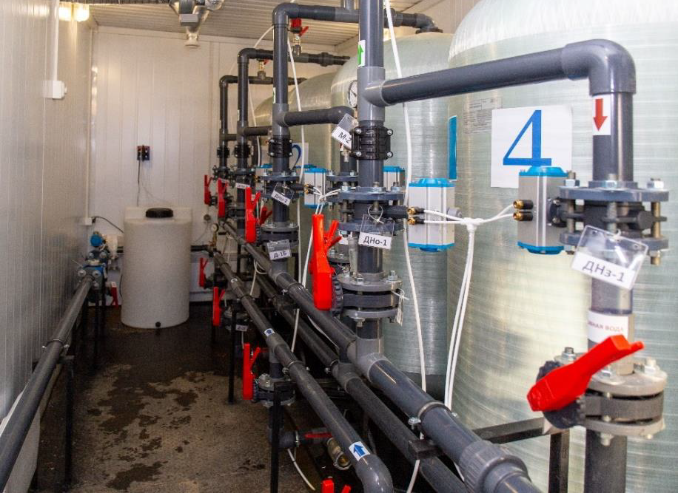
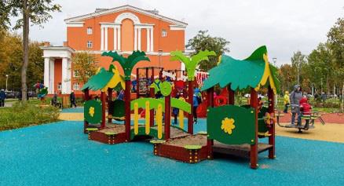
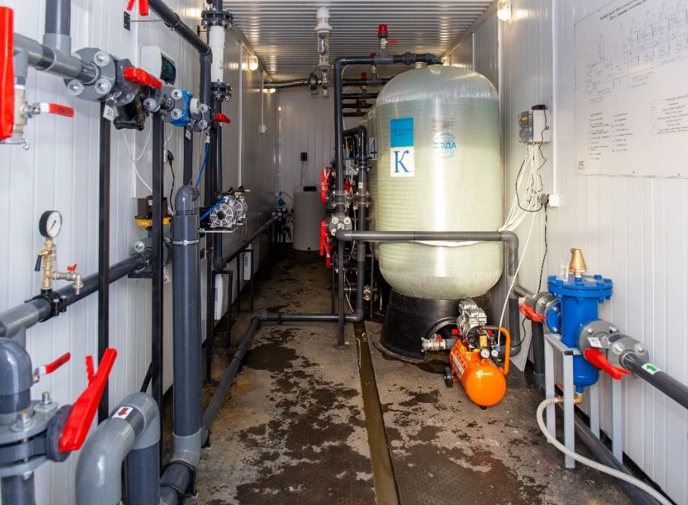
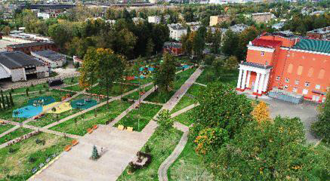
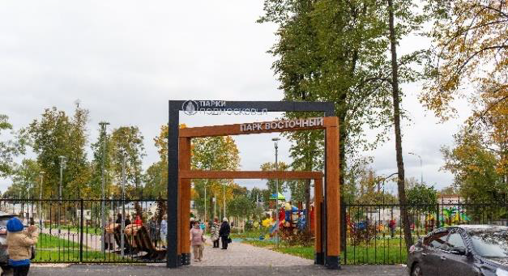
Социально-значимые проекты, реализованные на территории городского округа Электросталь в 2021 году
Наименование проекта | Место реализации проекта | Срок осуществле-ния проекта | Объем финансирования | Результат проекта
Приобретение, монтаж и ввод в эксплуатацию станции водоочистки на ВЗУ в с. Иванисово | г.о. Электросталь, с. Иванисово, ул. Центральная усадьба, д. 1 | 2021 г. – ввод объекта в эксплуатацию | 9,2 млн. руб., в том числе: городской бюджет – 2021 г. – 1,9 млн. руб. | Модернизация ВЗУ. Улучшение качества предоставляемого потребителям холодного водоснабжения надлежащего качества, соответствующего гигиеническим требованиям санитарных норм и правил
Благоустройство Восточного парка | г.о. Электросталь, Пересечение улиц Крла Маркса и Советская | 2021 г. – ввод объекта в эксплуатацию | 99,5 млн.руб. | Увеличение числа мест для отдыха населения, улучшение качества жизни

Slide 52
Муниципальный долг городского округа Электросталь в 2021 году, млн. руб.
Наименование показателя | На 01.01.2021 | Привлечено | Погашено | На 01.01.2022 | Расходы на обслуживание долга
Муниципальный долг, всего, в том числе: | 515,0 | 1 175,0 | 1 040,0 | 650,0 | 25,7
Ценные бумаги | 0,0 | 0,0 | 0,0 | 0,0 | 0
Бюджетные кредиты | 0,0 | 650,0 | 0,0 | 650,0 | 0
Кредиты коммерческих банков | 515,0 | 525,0 | 1 040,0 | 0,0 | 25,7
Муниципальные гарантии | 0,0 | 0,0 | 0,0 | 0,0 | 0

Slide 53
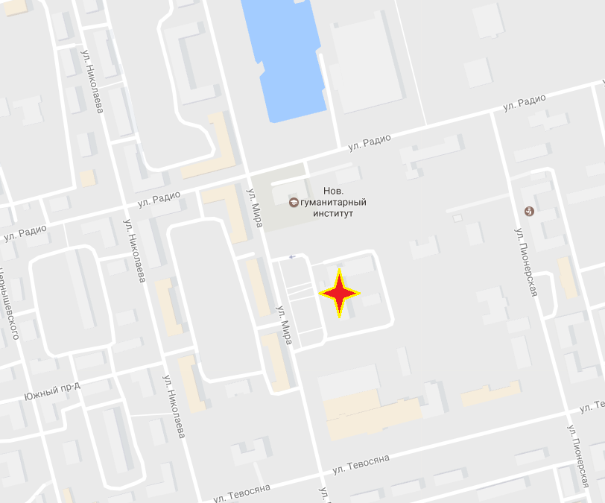
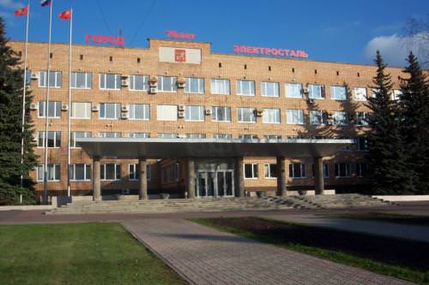
"Бюджет для граждан" подготовлен финансовым управлением Администрации г.о. Электросталь Московской области
Мы надеемся, что представленная информация оказалась для Вас полезной и интересной. Свои вопросы и предложения Вы можете направить в финансовое управление Администрации городского округа Электросталь:
по телефону: 8 496 571 99 40
письмом по почте (144012, г. Электросталь, ул. Мира, 5, Финансовое управление )
на электронный адрес finupel@gmail.com
График работы финансового управления Администрации г.о. Электросталь Московской области: пн-чт с 8-45 до 18-00, пт с 8-45 до 16-45.
Прием начальника – 4-й понедельник месяца с 10-00 до 12-00, без записи.

